Slide 1
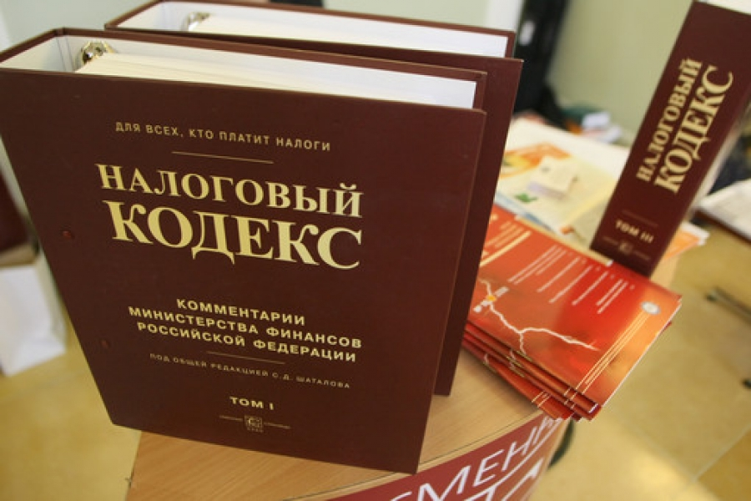
Методические разработки к модулю 6: «Содержание и методика преподавания тем по взаимоотношению человека с государством: налоги»
Группа :
Алешин Сергей
Гришаева Екатерина
Корк Ангелина
Рудикова ольга

Slide 2
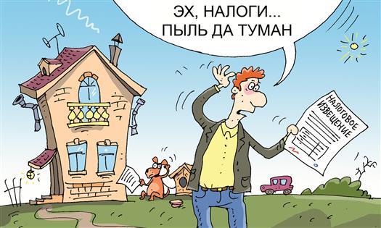
План
Тема модуля: «Взаимоотношения человека и государства: налоги»
Категория обучающихся: 10-11 класс
Формы занятий: лекция, урок-практикум
Цель занятия: повышение финансовой грамотности, знакомство с основами налогообложения, понятия- налогоплательщик, виды налогов, налоговая база, налоговая ставка, порядок уплаты налогов, налоговые вычеты.
Воспитательная цель: формирование ответственного отношения учащихся к налогам, воспитание экономически грамотного, отвечающего за свои решения гражданина.
Основные приобретаемые знания и навыки:
знание основных видов налогов и налоговых вычетов в РФ. ИХ РАСЧЁТ.
Самостоятельно искать необходимую информацию
Умение анализировать текстовую и графическую информацию
Уметь Работать в группе и индивидуально

Slide 3
Структура и содержание урока
1. вступительное слово учителя; сообщается тема урока, определяется практическое задание; ведение с классом тематического диалога, обоснование важности изучаемой темы)
2. Сообщение новых знаний (знакомство с понятием налогов, История налогов, роль налогов, рассмотрение видов налогов, акцизы, пошлины, налоговые льготы, ответственность за неуплату налогов, демонстрация презентации)
3. Организация самостоятельной работы (постановка задачи и инструктирование в организации познавательной деятельности)
введение игровых элементов урока – «получение налоговых вычета учащегося», «сравнение налогов в истории и современных налогов» (мытари, налог на бороды, оброк, барщина, земельный налог и т.д.).
проведение опроса обучающихся на уровень знаний по теме, тестирование
Подведение итогов (подведение итогов урока в целом, итогов работы отдельных обучающихся.

Slide 4
Приобретаемые компетенции
После изучения этой темы обучающиеся должны уметь:
использовать информационные и коммуникативные технологии в практической деятельности
работать в команде, инициативно и продуктивно общаться с товарищами.
Осознавать ответственность за принимаемые решения

Slide 5
Вовлечение других предметов в изучение темы «Взаимоотношение человека с государством: налоги» Презентация
Английский язык
Цель занятий: - повышение заинтересованности в теме - развитие коммуникативных навыков
- расширение знаний и аналитических способностей

Slide 6
analysis of the taxation in Russia and Great Britain
Presenter: Kork Angelina
Moscow,2017

Slide 7
Contents
Tax & Taxation
Taxation in Russia
Taxation in Great Britain
Three Taxes:
VAT
Income Tax
Tax on Profits
Comparisons
Conclusion

Slide 8
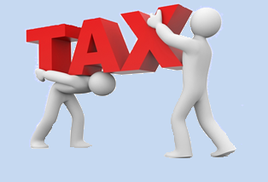
TAX
The obligatory, individually gratuitous payment raised from legal entities and individuals, withdrawal of a part of their income.
Taxes – the main source of revenue of the government, which in turn uses it for the benefit of the population.
TAXATION
Taxation – seizing property, based on the governmental authority.
Taxation – financing of public authorities at the expense of subjects, receiving its social security.
The effective tax system should provide reasonable
needs of the state, withdrawing from a taxpayer
no more than 30 % of his income.

Slide 9
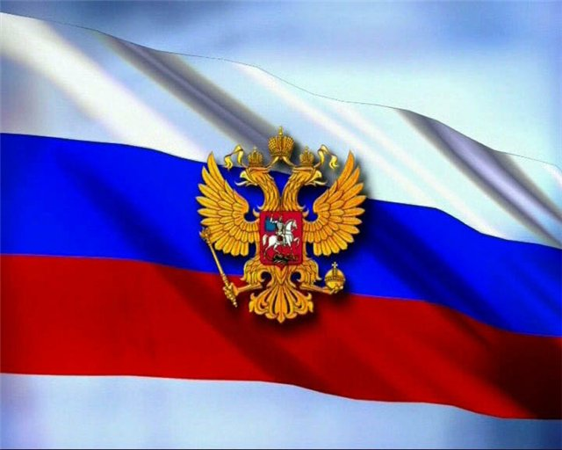
Taxation in Russia

Slide 10
HISTORY
The end of the 9th cent. – unification of ancient tribes and lands.
Charges in the prince’s treasure: tribute, or tribute money.
Tsar Ivan III, 15th cent. – the first Russian indirect and direct taxes.
MAIN CHARACTERISTICS
The total number of taxes – from 54 to 15. During tax reform – tax burden: from 35% to 27,5 %.
Nowadays: the mobilization of taxes and other obligatory payments to the budget.
The main aims of tax reform in Russia:
fairness and neutrality;
reducing the overall tax burden;
simplification of the tax system to ensure stability and predictability.

Slide 11
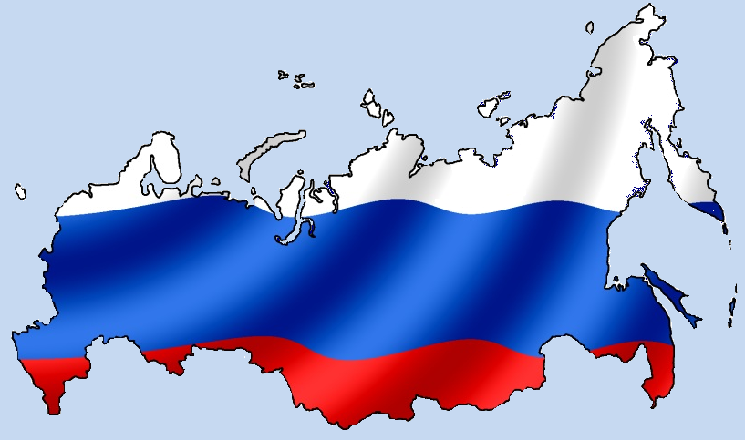
The main taxes in Russia
Federal | Regional | Local
Income tax | Car tax | Land tax
Excise and Customs duties | Tax on property of companies | Tax on property of individuals
Tax on profits (corporate tax) | Tax on gambling business
The State duty
VAT
Unified social tax (social contributions)
Inheritance tax
Tax on mineral extraction
Water tax
Fees for use of fauna and the objects of water biological resources

Slide 12
Taxation in Great Britain

Slide 13
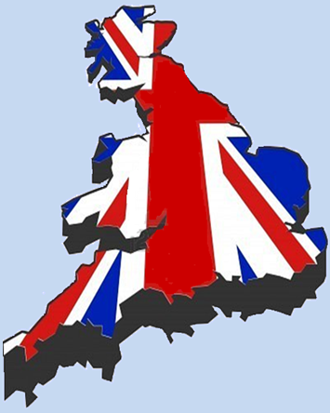
HISTORY
Middle ages: land taxes, taxes on buildings, poll tax (1379), excise and customs duties, local or communal taxes.
Taxation in the UK has rich and eventful history.
1799 - income tax was first introduced.
MAIN CHARACTERISTICS
Two levels:
Local Government: government grants, taxes on commercial real estate, local tax and charge for parking on the streets;
Central Government: income tax, payments on national insurance, VAT, corporate taxes and excise duties on fuel, tobacco and alcohol (through Her Majesty's Revenue and Customs –HMRC ).

Slide 14
The main taxes in great Britain
On Individuals | On Companies
Income tax | VAT
National Insurance Contributions (NIC) | Tax on profits
Inheritance tax | Tax on income from manufacture
Capital Gains Tax | Tax on income from the disposal of fixed assets
Stamp duty | Excise duties
Property insurance tax | Customs duties
Car tax | Car tax

Slide 15
Three main taxes
Income Tax (on individuals) | VAT (Value Added Tax) | Tax on Profits (corporate tax)
Direct tax A percentage of the total income of individuals Varies with the income of the taxpayer In Russia 13% In Great Britain 20% In Germany 29,5% In France 20% | Indirect tax Exemption to the state budget of the part of the value of the goods, works or services In Russia 18% In Great Britain 20% In Germany 19% In France 19,6% | Direct tax levied on profit of organization (corporations, enterprise or other legal entities) Taxes net income (the difference between gross receipts, expenses, and additional write-offs) In Russia 20% In Great Britain 20% In Germany 15% In France 34%

Slide 16
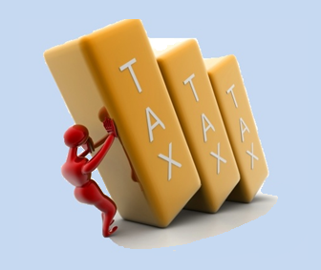
Conclusion
Impartial, professional and efficient national tax service formation of the public tax consciousness and culture.
Establishment of fair, stable and predictable tax system increasing of economic efficiency and strengthening of governmental budget.
Taxes & Countries:
Russia and Great Britain: the mildest taxation systems;
Russia: the lowest income tax;

Slide 17
Thank you for your attention!

Slide 18
Практическая часть
В игровой форме ведение диалога между учениками на английском языке по теме «Налоги». Например, обсуждение налоговых льгот для студентов.
В игровой форме диалог между двумя группами учеников (жители – туристы).

Slide 19
Спасибо за внимание!

